Slide 1
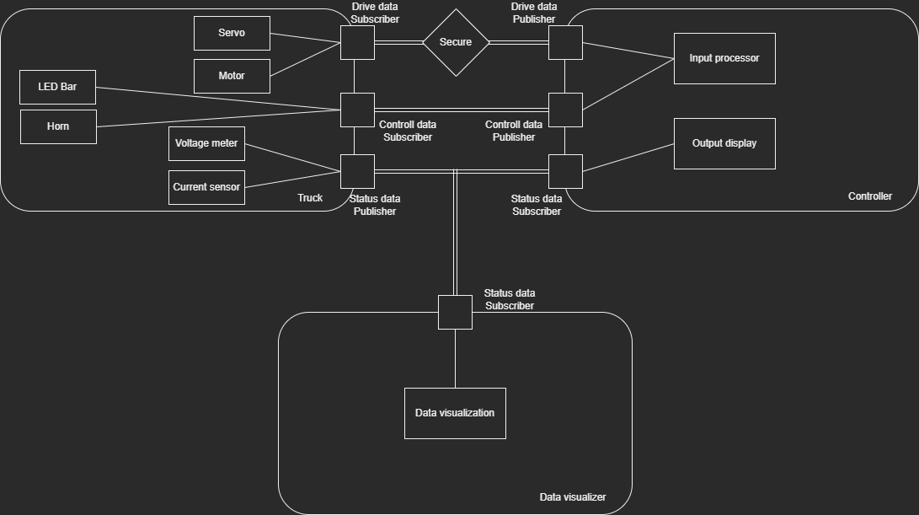
A kommunikáció modellje

